Slide 1

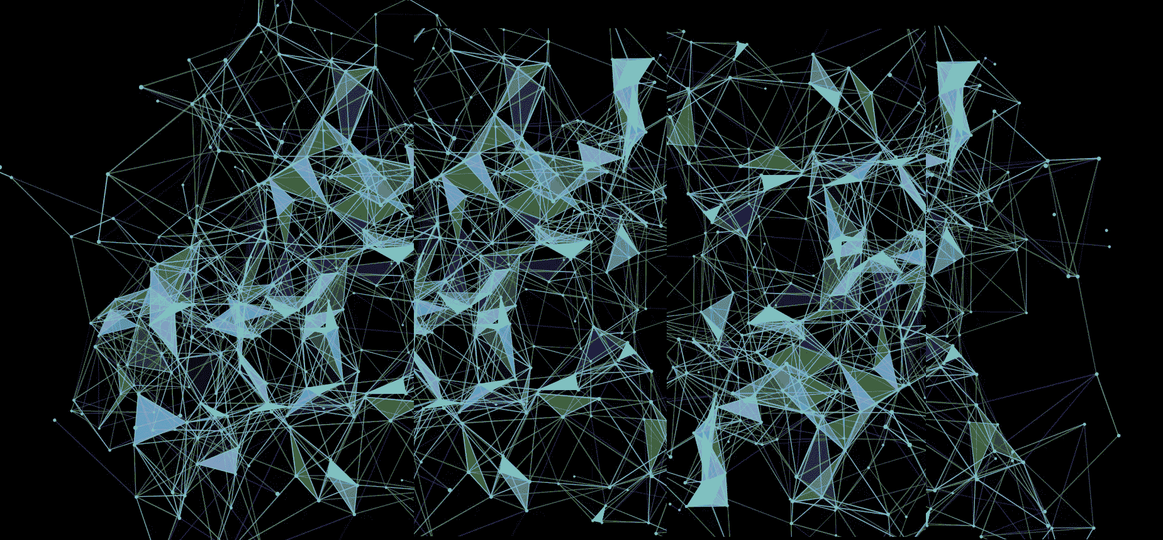
HSP: Reinforcement Learning
von Florian Prechtl, Julian Dietrich und Julius Roth

Slide 2
Gliederung
Ziel des Projekts
Vorgehensweise
Einarbeitung
Agentenaufteilung
Framework-Gerüst
Environment-Wrapper
Hyperparameterbestimmung
Ergebnisse

Slide 3


Ziel des Projekts
Implementierung eines Frameworks, welches
beliebige Spiele (in Form eines Gym Environments) simulieren kann
beliebige Agenten (in Form vom Interface IAgent) trainieren kann
beliebige Observations (in Form von Bilddaten oder direkten Werten) verarbeiten kann

Slide 4

Vorgehensweise: Einarbeitung – Machine Learning
Maschine lernt durch Trainingsdaten (Erfahrungen)
Supervised Learning
Eingabe & erwartete Ausgabe gegeben ➔ Korrelationen
Unsupervised Learning
Nur Eingabe gegeben ➔ Clustering
Reinforcement Learning
Eingabe und Reward gegeben
Ähnlich zu Supervised Learning (aber keine Ausgabe benötigt)
Nicht jede Aktion muss optimal sein (Reward auch nicht optimal)
Balance zwischen Exploration und Exploitation finden

Slide 5



Vorgehensweise: Einarbeitung – ML Framework
 | Keras | Tensorflow | PyTorch
Schnittstellenkomplexität | High level | High & Low Level | Low Level
Geschwindigkeit | langsam | hochperformant | hochperformant

Slide 6
Vorgehensweise: Einarbeitung – ML Framework
 | Keras | Tensorflow | PyTorch
Architektur | sehr einfach | einfach | komplex
Einsatzzweck | Kleine Datensätze | Große Datensätze | Große Datensätze

Slide 7
Vorgehensweise: Einarbeitung – Programmiersprache
 | C++ | C# | Java | JS | Python
Beliebtheit für ML
Geschwindigkeit
Verfügbare Bibliotheken
/
-
/
+
+
+
/
/
/
/
/
-
/
+
+

Slide 8
Vorgehensweise: Agentenverteilung
Viele mögliche Lernansätze für Agenten → Keiner ist “der Beste”
Verteilung der verschiedenen Ansätze innerhalb der Gruppe
Florian: AAC (Advantage Actor Critic)
Julian: DQN (Deep Q-Network)
Julius: PPO (Proximal Policy Optimization)

Slide 9

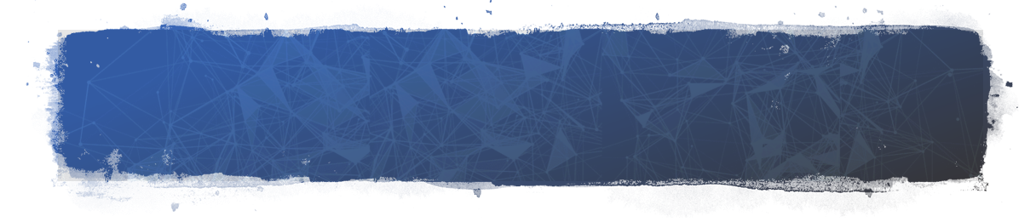
Agentenaufteilung: AAC
Actor
(Policy)
Critic
(Value-Function)
Agent
Actor-Critic Methode
Aufteilung des Agenten in zwei Teilagenten
Environment

Slide 10
Agentenaufteilung: AAC
Actor
(Policy)
Actor-Critic Methode
Aufteilung des Agenten in zwei Teilagenten
Actor: Wählt Aktionen
Critic: Bewertet Aktionen
Critic
(Value-Function)
Environment

Slide 11
Agentenaufteilung: AAC
Actor
Actor-Critic Methode
Aufteilung des Agenten in zwei Teilagenten
Actor: Wählt Aktionen
Critic: Bewertet Aktionen
Critic
Environment

Slide 12
Agentenaufteilung: AAC
Actor
Actor-Critic Methode
Aufteilung des Agenten in zwei Teilagenten
Actor: Wählt Aktionen
Critic: Bewertet Aktionen
Critic
Environment

Slide 13
Agentenaufteilung: AAC
Actor
Actor-Critic Methode
Aufteilung des Agenten in zwei Teilagenten
Actor: Wählt Aktionen
Critic: Bewertet Aktionen
Critic
Action
Environment

Slide 14
Agentenaufteilung: AAC
Actor
Actor-Critic Methode
Aufteilung des Agenten in zwei Teilagenten
Actor: Wählt Aktionen
Critic: Bewertet Aktionen
Critic
Environment

Slide 15
Agentenaufteilung: AAC
Actor
Actor-Critic Methode
Aufteilung des Agenten in zwei Teilagenten
Actor: Wählt Aktionen
Critic: Bewertet Aktionen
Critic
State
Reward
Environment

Slide 16
Agentenaufteilung: AAC
Actor
Actor-Critic Methode
Aufteilung des Agenten in zwei Teilagenten
Actor: Wählt Aktionen
Critic: Bewertet Aktionen
Critic
Environment

Slide 17
Agentenaufteilung: AAC
Actor
Reward‘
Actor-Critic Methode
Aufteilung des Agenten in zwei Teilagenten
Actor: Wählt Aktionen
Critic: Bewertet Aktionen
Critic
State
Environment

Slide 18
Agentenaufteilung: AAC
Actor
Actor-Critic Methode
Aufteilung des Agenten in zwei Teilagenten
Actor: Wählt Aktionen
Critic: Bewertet Aktionen
Critic
Environment

Slide 19
Agentenaufteilung: AAC
Actor
Actor-Critic Methode
Aufteilung des Agenten in zwei Teilagenten
Actor: Wählt Aktionen
Critic: Bewertet Aktionen
Einführung einer Advantage-Baseline
Critic
Environment

Slide 20
Agentenaufteilung: PPO
= Proximal Policy Optimization
Policy Gradient Methode
Trust Region Methode

Slide 21
Agentenaufteilung: PPO
Ziel:
Easy Code
Sample Efficient
Easy To Tune

Slide 22
Agentenverteilung: DQN
DQN = Deep Q-Network (2013 – Google DeepMind)
Reinforcement Learning mit tiefen Neuronalen Netzen (NN)
Basiert auf Q-Learning Algorithmus
Optimale Action-Value Funktion approximieren
Q-Wert: Beste Zustand-Aktions Kombination (Höchster approximierter Reward)

Slide 23
Agentenverteilung: DQN
Tiefe NN + Q-Learning → Instabiles Lernverhalten
Verbesserungsmethoden:
Experience Replay Liste alter Erfahrungen → Korrelation senken
Target Networks Instabile Zielfunktion → Kopie des NN → Update alle 1000 steps
Reward Clipping Große Unterschiede → Entfallende Neuronen → Normalisieren
ε-Greedy Exploration Training in falsche Richtung möglich → Exploration
Frame Skipping Pro Frame Aktion möglich →Verlangsamt Training → Alte Aktion für mehrere Frames kopieren

Slide 24
Vorgehensweise: Framework-Gerüst
Training von beliebigen Agenten und Environments generalisieren → Hinzufügen von neuen Agenten und Environments einfach
Generalisierung von Agenten: Interface IAgent
Generalisierung von Environments: Gym

Slide 25
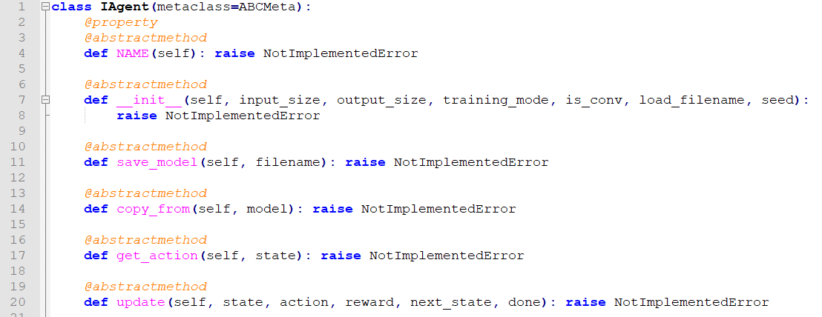
Vorgehensweise: Framework-Gerüst – Interface IAgent

Slide 26
Vorgehensweise: Framework-Gerüst – Gym
make(name)
Environment
close()
Definiert Attribute und Methoden von Environments
Agent interagiert mit Environment ➔ Environment-Lifecycle
Observation enthält:
Neuer Zustand des Environments
Reward für die durchgeführte Aktion
Boolean Done: True falls Episode beendet
reset()
Action
step()
Observation
update()
Agent
get_action(obs)

Slide 27
Vorgehensweise: Framework-Gerüst – Gym
make(name)
Environment
close()
Definiert Attribute und Methoden von Environments
Agent interagiert mit Environment ➔ Environment-Lifecycle
Observation enthält:
Neuer Zustand des Environments
Reward für die durchgeführte Aktion
Boolean Done: True falls Episode beendet
reset()
Action
step()
Observation
update()
Agent
get_action(obs)

Slide 28
Vorgehensweise: Framework-Gerüst – Gym
make(name)
Environment
close()
Definiert Attribute und Methoden von Environments
Agent interagiert mit Environment ➔ Environment-Lifecycle
Observation enthält:
Neuer Zustand des Environments
Reward für die durchgeführte Aktion
Boolean Done: True falls Episode beendet
reset()
Action
step()
Observation
update()
Agent
get_action(obs)

Slide 29
Vorgehensweise: Framework-Gerüst – Gym
make(name)
Environment
close()
Definiert Attribute und Methoden von Environments
Agent interagiert mit Environment ➔ Environment-Lifecycle
Observation enthält:
Neuer Zustand des Environments
Reward für die durchgeführte Aktion
Boolean Done: True falls Episode beendet
reset()
Action
step()
Observation
update()
Agent
get_action(obs)

Slide 30
Vorgehensweise: Framework-Gerüst – Gym
make(name)
Environment
close()
Definiert Attribute und Methoden von Environments
Agent interagiert mit Environment ➔ Environment-Lifecycle
Observation enthält:
Neuer Zustand des Environments
Reward für die durchgeführte Aktion
Boolean Done: True falls Episode beendet
reset()
Action
step()
Observation
update()
Agent
get_action(obs)

Slide 31
Vorgehensweise: Framework-Gerüst – Gym
make(name)
Environment
close()
Definiert Attribute und Methoden von Environments
Agent interagiert mit Environment ➔ Environment-Lifecycle
Observation enthält:
Neuer Zustand des Environments
Reward für die durchgeführte Aktion
Boolean Done: True falls Episode beendet
reset()
Action
step()
Observation
update()
Agent
get_action(obs)

Slide 32
Vorgehensweise: Framework-Gerüst – Gym
make(name)
Environment
close()
Definiert Attribute und Methoden von Environments
Agent interagiert mit Environment ➔ Environment-Lifecycle
Observation enthält:
Neuer Zustand des Environments
Reward für die durchgeführte Aktion
Boolean Done: True falls Episode beendet
reset()
Action
step()
Observation
update()
Agent
get_action(obs)

Slide 33
Vorgehensweise: Framework-Gerüst – Gym
make(name)
Environment
close()
Definiert Attribute und Methoden von Environments
Agent interagiert mit Environment ➔ Environment-Lifecycle
Observation enthält:
Neuer Zustand des Environments
Reward für die durchgeführte Aktion
Boolean Done: True falls Episode beendet
reset()
Action
step()
Observation
update()
Agent
get_action(obs)

Slide 34
Vorgehensweise: Environment-Wrapper
Verschiedene Environments → unterschiedliches Training ➔ Lösung: Environment-Wrapper
Aufgaben:
Support für Gym-Environments und Spiele in anderem Format
Angepasstes Pre-Processing
Erstellen von Videoaufnahmen

Slide 35
Vorgehensweise: Environment-Wrapper
Support für Gym-Environments und Spiele in anderem Format
Implementiert Gym-Interface nach außen
Intern mögliche Konfiguration pro Environment:
Playercount
Pre-processing
Extended environment arguments
Reward Anpassungen (z.B. clipping)

Slide 36
Vorgehensweise: Environment-Wrapper
Angepasstes Pre-Processing
Speziell für Observations mit Bilddaten
Sehr unterschiedliche Environments → Verschiedene Bilddaten
Wichtige Elemente hervorheben, unwichtige entfernen
Generische Umsetzung:
Cropping
Resizing
Recoloring
Frame-Stack

Slide 37
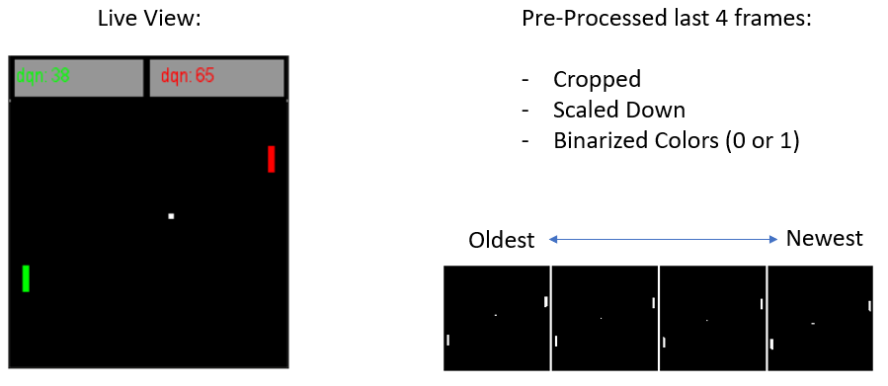

Vorgehensweise: Environment-Wrapper

Slide 38
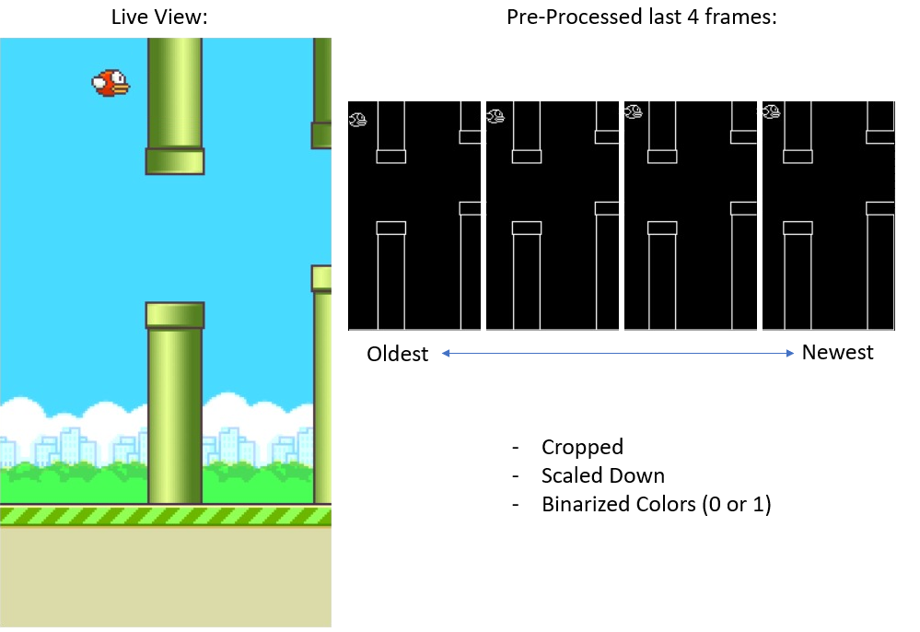

Slide 39
Vorgehensweise: Hyperparameterbestimmung
Manuelle Parameterbestimmung
Langes Warten auf Ergebnisse
Ständige Bereitschaft für neue Parameterbestimmung
Fehlende Reproduzierbarkeit von Ergebnissen
Einführung von Seeds
Automatisierung der Parametersuche

Slide 40
Vorgehensweise: Hyperparameterbestimmung
Gridsearch als Lösung für automatisierte Hyperparameterbestimmung
Verwendung bestehender Bibliotheken nicht möglich
Aufruf über gridsearch-script
Spezifizierung von Parameterkombinationen und Command über JSON-Datei
→ Ausführung des Scripts, Ergebnisse werden in Gridsearch Ordner gespeichert
→ Erweiterbar durch Umsetzung anderer Varianten wie Randomsearch

Slide 41

Ergebnisse - Zielerfüllung
Beliebige Spiele (in Form eines Gym Environments) simulieren kann
Beliebige Agenten (in Form vom Interface IAgent) trainieren kann
Beliebige Observations (in Form von Bilddaten oder direkten Werten) verarbeiten kann
+
+
+

Slide 42
Ergebnisse - Agentenvergleich
DQN lieferte die besten Ergebnisse
AAC und PPO mit Problemen bei der Verarbeitung von Bilddaten
→ Spezialisierung auf DQN
→ Alle Umgebungen konnten erlernt werden

Slide 43
Ergebnisse - Fazit
Was wir gelernt haben:
Machine Learning lohnt sich nicht für jedes Problem
Pre-Processing von Daten ist enorm wichtig
Komplexer Reward führt nicht zwingend zu besseren Ergebnissen
Machine Learning kann frustrierend sein:
Blackbox
Lange Wartezeiten

Slide 44
Live Vorführung

